Slide 1
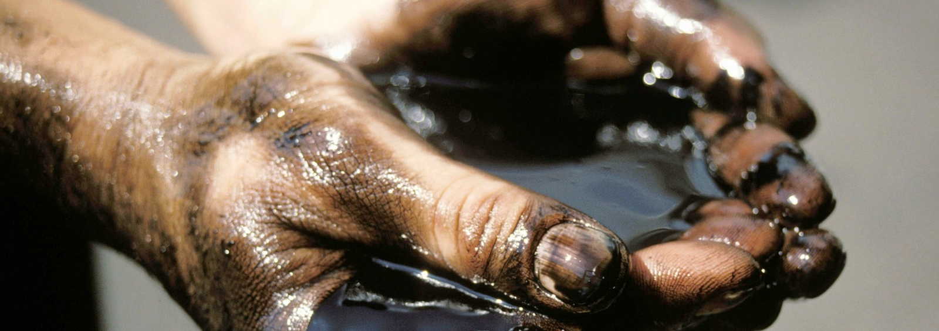
Energie ZUKUNFT

Slide 2
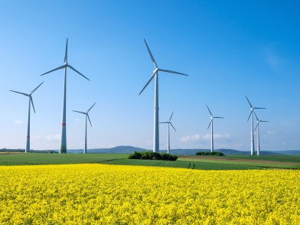
Energie ZUKUNFT
Wir unterscheiden: Fossile Energien (Erdöl, Erdgas, Braunkohle etc.), regenerative Energien (Sonne, Wind, Wasser, Erdwärme etc.) sowie Kernenergien (Kernspaltung und Kernfusion).
Fossile Energien erzeugen CO₂ und sind auch mitverantwortlich für die Klimaveränderungen und deren bereits spürbaren Folgen.
Atomstrom beruht auf einer unsicheren Technik, die Konsequenzen eines Störfall und die ungelösten Abfallprobleme sind zu beängstigend.
Wind, Sonne, Wasserströmung und Erdwärme stehen in unendlichen Mengen zur Verfügung. Sie können in nutzbare Energie umgewandelt werden.
Energie aus Biomasse ist auch eine interessante Möglichkeit – wobei hier die Konkurrenz der Energie- zur Nahrungspflanze bedacht werden muss.

Slide 3
ENERGIE ZUKUNFT
Diskussion und Information
Aufgaben
Diskutiert das Szenario ENERGIE MORGEN in der Gruppe
Macht dazu Notizen auf dem Arbeitsblatt (Download vom Arbeitsordner)
Behauptung:
Als BürgerIn der Zukunft habt ihr als Ziel, euch ethisch und ökologisch korrekt zu verhalten.
Leitfragen:
Hat das mit dem „ökologischen Fussabdruck“ zu tun? Und was ist das genau?
Was hätte diese Grundhaltung für Konsequenzen für unseren Konsum von fossilen Treib- und Brennstoffen?
Wie müsste ein Haus (gebaut) sein, damit es keine fossilen Energien verbraucht?
Wo liegen die Gefahren/die Herausforderungen bei einem Bau ohne fossile Energieträger?

Slide 4
Energie ZUKUNFT
Der ökologische Fussabdruck misst den Verbrauch natürlicher Ressourcen und drückt in Form einer Fläche aus.
Er zeigt auf, welche ökologische Produktionsfläche erforderlich ist, damit eine Region, ein Land oder die gesamte Menschheit die eigenen Bedürfnisse decken und die Abfälle neutralisieren kann.
Beinahe dreimal die Erde wäre erforderlich, wenn alle wie die Schweizer Bevölkerung leben würden.
Hier findest du den FOOTPRINTRECHNER für deinen Fussabdruck
https://www.wwf.ch/de/nachhaltig-leben/footprintrechner?gclid=EAIaIQobChMIrseTjOGb4wIVQdiyCh3hjADjEAAYAiAAEgI2uvD_BwE

Slide 5
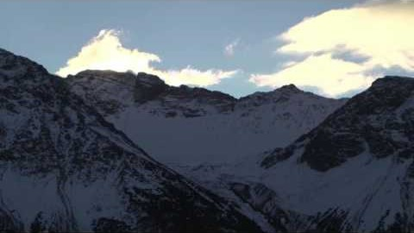
ENERGIE ZUKUNFT
Diskussion und Information (Film)

Slide 6
- VORTRAG
ENERGIE-ZUKUNFT
Bereitet in der Gruppe einen kurzen Vortrag vor, um den anderen Lernenden den Inhalt des Films „Energieversorgung von Morgen“ vorzustellen.
Macht dazu eine Stichwortliste als Handzettel und ev. eine Skizze zu einem wichtigen Punkt
Tipps
Keine Angst vor dem Publikum
Spickzettel hilft (Stichworte)
in «Bildern», also bildhaft sprechen
Kurze prägnante Sätze (nicht herunterhaspeln)
Gerader Stand, Leute ansehen, lächeln

